Slide 1
ПРОФЕССИЯ ВРАЧ
Автор – Керимова Гюльдаста
Руководитель – Ефимова Надежда Ивановна
Педагог дополнительного образования
МБОУ ДО «ДДТ Рудничного района г. Кемерово»

Slide 2
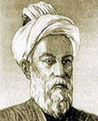
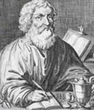
ИЗ ИСТОРИИ МЕДИЦИНЫ
Профессия врача относится к одной из самых древних. Корни врачевания имеют тесную связь с мистикой, теологией, философией.
В истории навсегда останутся имена первых выдающихся врачей древности (Гиппократ) и средневековья (Авиценна), чьи знания и искусство лечить людей не только спасли многие жизни, но и обусловили развитие медицины.
ГИППОКРАТ (460–377г.г. до н. э.) АВИЦЕННА (960–1037)

Slide 3
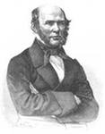
ВЕЛИКИЕ ОТЕЧЕСТВЕННЫЕ
УЧЕНЫЕ-МЕДИКИ
Николай Иванович Пирогов (1810–1881) – один из величайших отечественных хирургов, родоначальник военно-полевой хирургии в России.
Ему принадлежит идея привлечения женщин в качестве «сестер милосердия» для ухода за ранеными, что впоследствии дало толчок к организации Красного Креста в мировом масштабе.

Slide 4
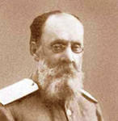
Николай Николаевич Бурденко (1876-1946) является одним из основоположников отечественной нейрохирургии.
В 1934г. с его помощью в России появляется первый институт нейрохирургии, которому после смерти врача будет присвоено его имя.
Он разработал учение о ранах, детально изучил травматический шок и внес коррективы в лечение энцефалитов и абсцессов мозга.

Slide 5
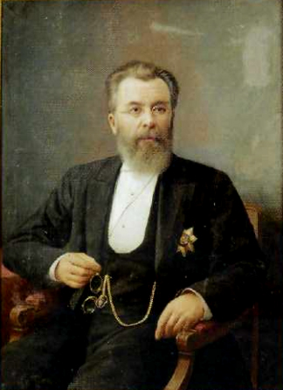
Николай Васильевич Склифосовский (1836–1904) – один из выдающихся российских хирургов.
Его принято считать одним из родоначальников отечественной клинической медицины.
Благодаря ему в повсеместную хирургическую практику вошли асептика и антисептика, зародилась такая отрасль хирургии, как «полостная хирургия». В настоящее время имя Н.В. Склифосовского носит Московский НИИ скорой помощи.

Slide 6
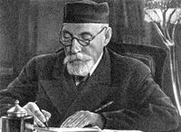
Владимир Петрович Филатов (1875–1956) был одним из основателей отечественной офтальмологической научной школы. Его имя известно во всем мире.
Филатов успешно работал над методами полной и частичной пересадки роговицы, внес огромную лепту в разработку принципов лечения такого страшного глазного заболевания, как глаукома.
Ему принадлежит первенство в открытии учения о биостимуляторах, которое помогло не только в лечении заболеваний органов зрения, но и в лечении ряда инфекционных заболеваний (например, бронхиальной астмы, системной красной волчанки).

Slide 7
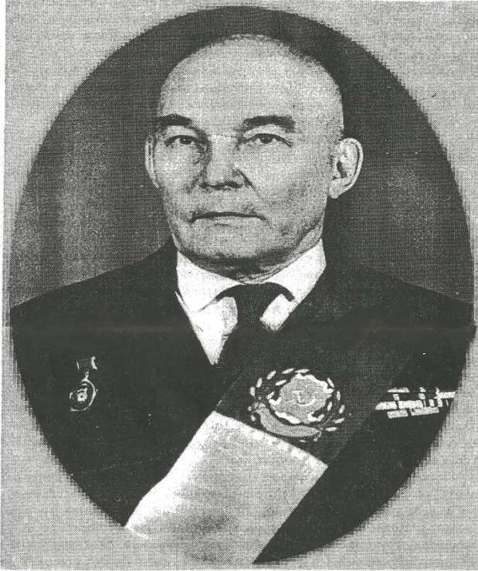
Михаил Алексеевич Подгорбунский (1896-1986) – выдающийся хирург, ученый, первый почетный гражданин г. Кемерово.
Целью своей жизни Михаил Алексеевич считал передачу приобретенных знаний и опыта врачам и студентам.
Им подготовлено более 250 врачей-хирургов для Кузбасса. Его имя носит 3-я городская клиническая больница г. Кемерово.
Notes:
После получения врачебного диплома Михаил Алексеевич работал участковым врачом в селе Белоглазово Алтайского края, затем в течение трех лет ординатором госпитальной хирургической клиники в Томске. В 1926 году он переезжает в Щегловск (ныне Кемерово). И вся его дальнейшая жизнь и деятельность, за исключением военной службы, была связана с Кузбассом.
Целью своей жизни Михаил Алексеевич Подгорбунский считал передачу приобретенных знаний и опыта врачам и студентам. Им подготовлено более 250 врачей-хирургов для Кузбасса. Его имя носит 3-я городская клиническая больница г. Кемерово.

Slide 8
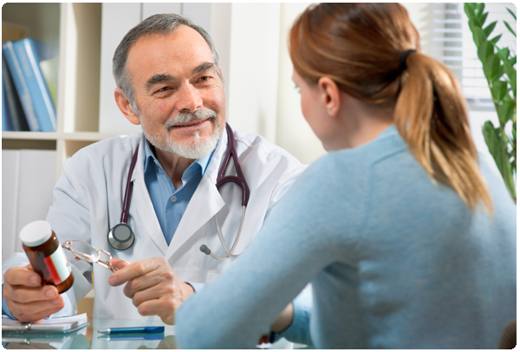
ОПРЕДЕЛЕНИЕ ПОНЯТИЯ
Врач – это лицо, получившее высшее медицинское образование по соответствующей специальности.
Врач – лицо, посвящающее свои знания и умения предупреждению и лечению заболеваний, сохранению и укреплению здоровья человека.

Slide 9
ЛИЧНЫЕ КАЧЕСТВА ВРАЧА
высокий интеллект;
интуиция и наблюдательность;
коммуникативные способности;
эмоциональная устойчивость;
ответственность.

Slide 10
ОБЯЗАННОСТИ ВРАЧА
В обязанности современного врача входит:
оказание своевременной медицинской помощи;
предотвращение (профилактика);
распознание (диагностика);
лечение (терапия) заболеваний и травм.

Slide 11
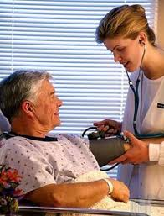
СПЕЦИАЛЬНОСТИ
Терапевт – специалист по болезням внутренних органов.

Slide 12
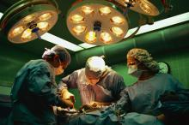
Хирург – специалист, получивший подготовку по методам диагностики и хирургического (оперативного) лечения заболеваний и травм.

Slide 13
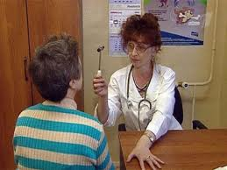
Невролог (до 1980 г. – невропатолог) – специалист, занимающийся диагностикой и лечением болезней, связанных с нервной системой.

Slide 14
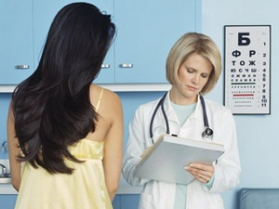
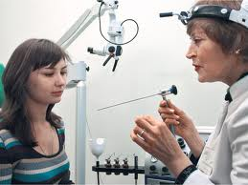
Окулист – специалист в области глазных болезней.

Slide 15
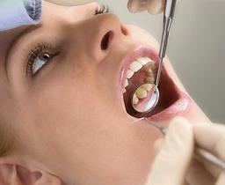
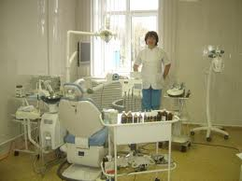
Стоматолог – специалист в области заболеваний зубов и полости рта.

Slide 16
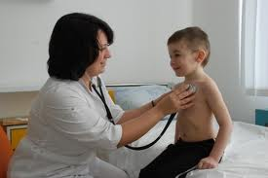
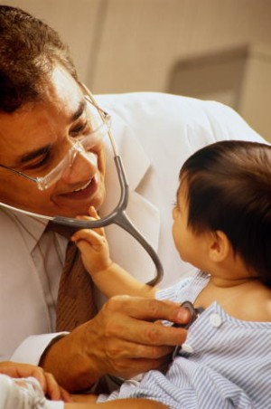
Педиатр – детский врач, специалист в области детских болезней.

Slide 17
ОБРАЗОВАНИЕ
Подготовку врачей осуществляет
Кемеровская государственная медицинская академия.
Факультеты и направления:
Лечебный факультет
Педиатрический факультет
Медико-профилактический факультет
Стоматологический факультет
Фармацевтический факультет

Slide 18
Адрес: 650029, Кемеровская область, г. Кемерово,
ул. Ворошилова, д. 22а
Телефон: (3842) 73-48-56 Телефон приемной комиссии:
(3842) 73-28-39
Электронная почта: kemsma@kemsma.ru Электронная почта приемной комиссии: abit@kemsma.ru

Slide 19
ДОПОЛНИТЕЛЬНЫЕ ОСОБЕННОСТИ
Для того чтобы начать работать, врачу нужно учиться больше, чем другим специалистам:
сначала 5-6 лет в вузе,
потом 1 год в ординатуре, где врач получает специализацию;
последующее обучение врачи могут продолжить в аспирантуре – своеобразном «институте повышения квалификации» для врачей.

Slide 20
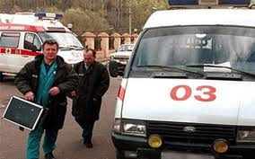
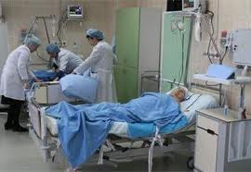
МЕСТО РАБОТЫ
И КАРЬЕРА
Большинство врачей работает:
в специализированных медицинских учреждениях:
в поликлиниках и стационарах, в травматологических пунктах, на станциях скорой и
неотложной помощи.
Как показывает практика,
наиболее высокооплачиваемыми
и востребованными врачами в
наше время являются:
стоматологи, гинекологи, онкологи,
хирурги и наркологи.

Slide 21
СПАСИБО ЗА
ВНИМАНИЕ!

